Slide 1
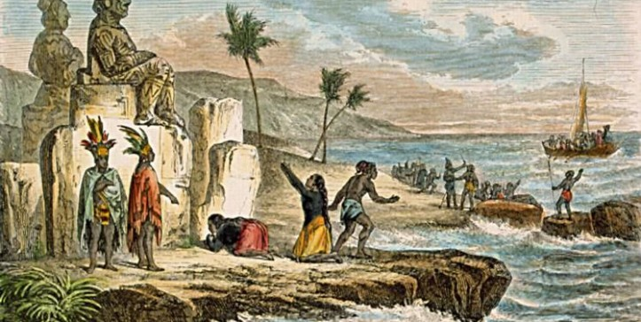
LA DECOUVERTE
LA DECOUVERTE :
EN 1722

Slide 2
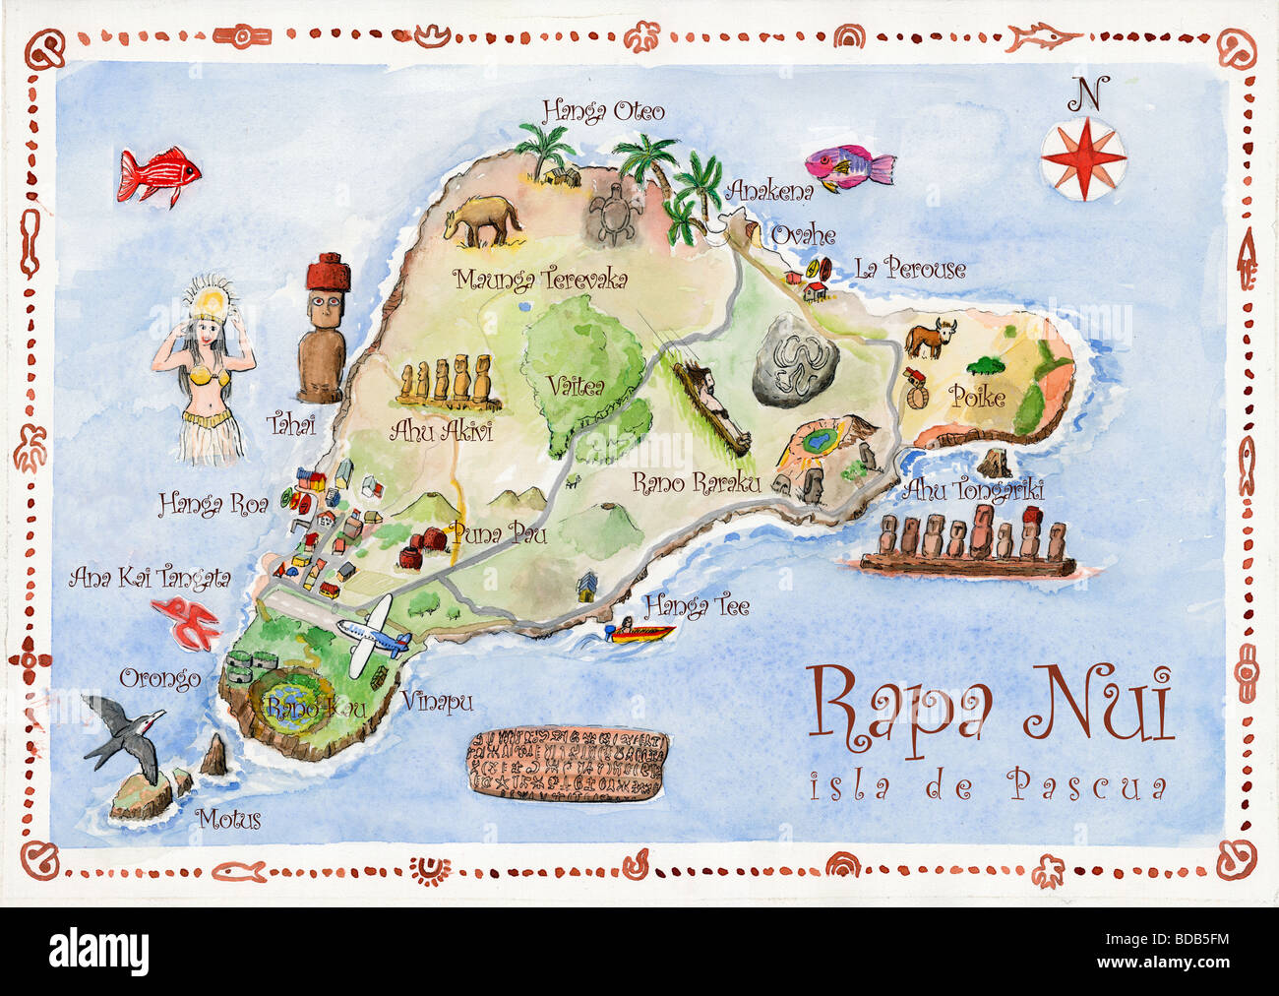
CARTE DE RAPA NUI

Slide 3
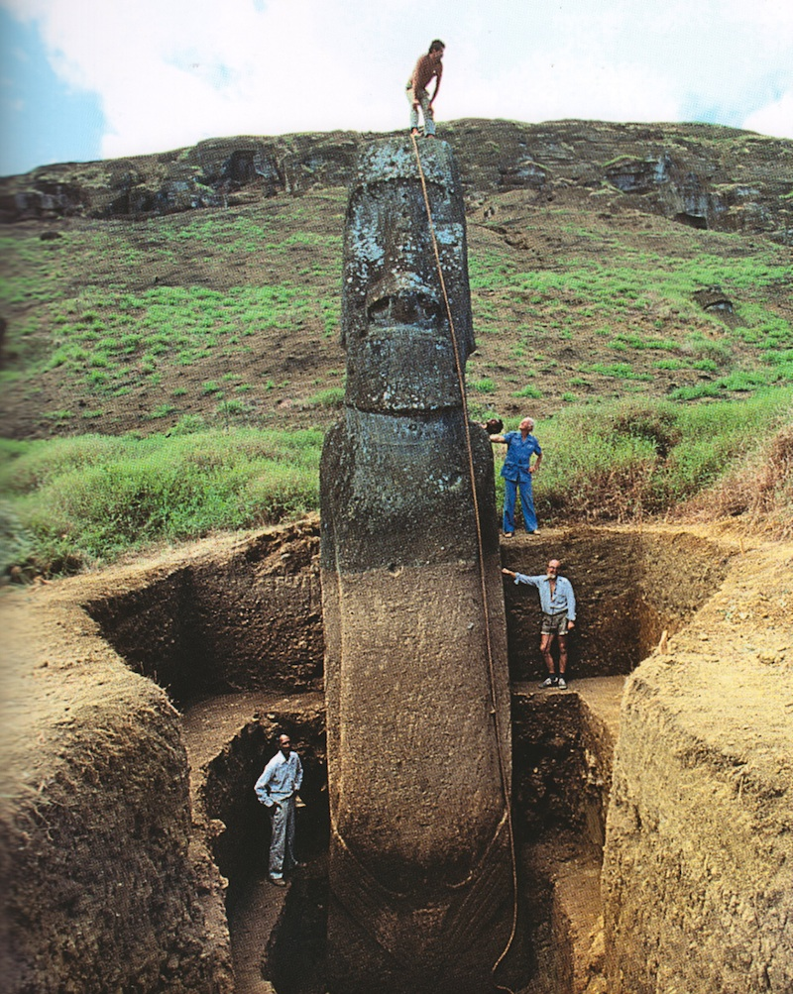
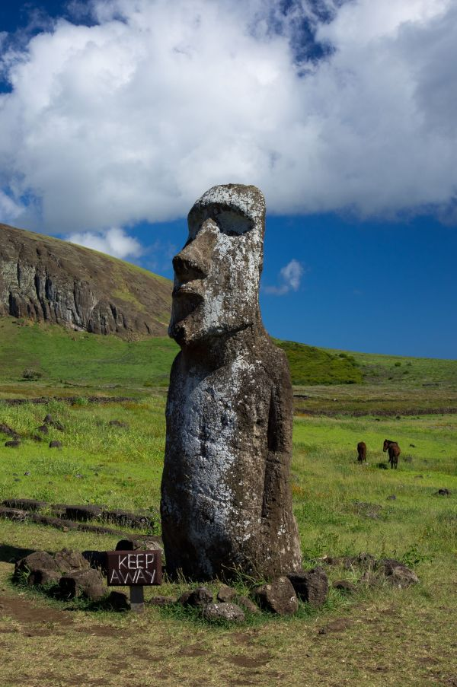
PHOTO DE STATUES
PPOPOJJJJ

Slide 4
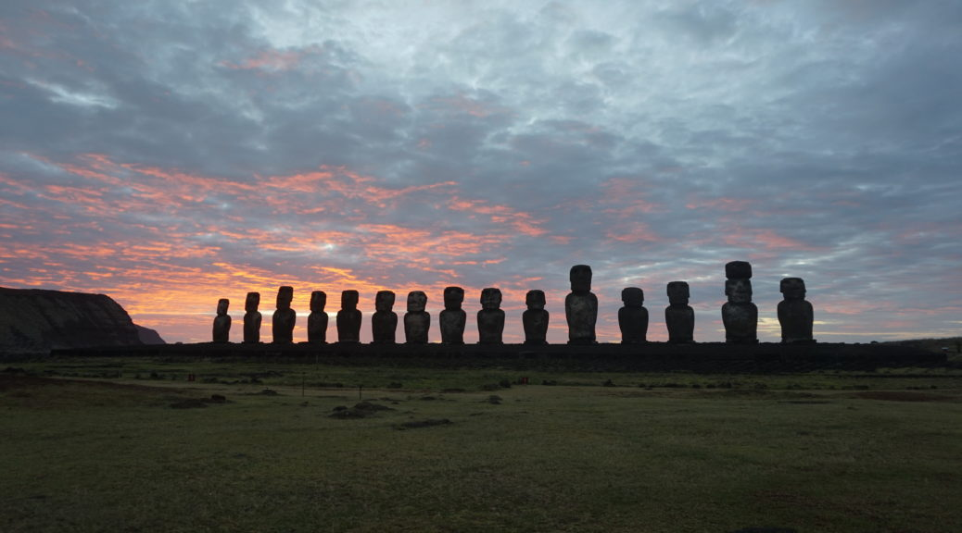
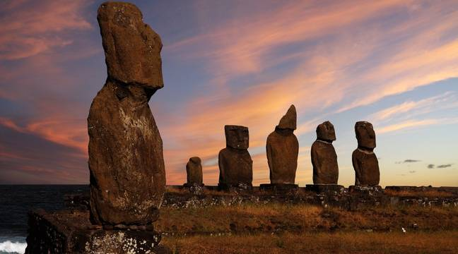
DEPUIS DES DECENNIES L’ESPRIT DES GENS EST OCCUPE PAR LES LEGENDES DE L’ILE !!!
Selon la légende le premier habitant de l'île serait le roi polynésien Hotu Matua chassé des Iles Marquises qui arriva sur l'île en 500 après Jésus-Christ, ayant envoyé ses 7 fils en éclaireurs avant lui. Des spécialistes pensent que les premiers à avoir découvert l'île seraient des Indonésiens.

Slide 5
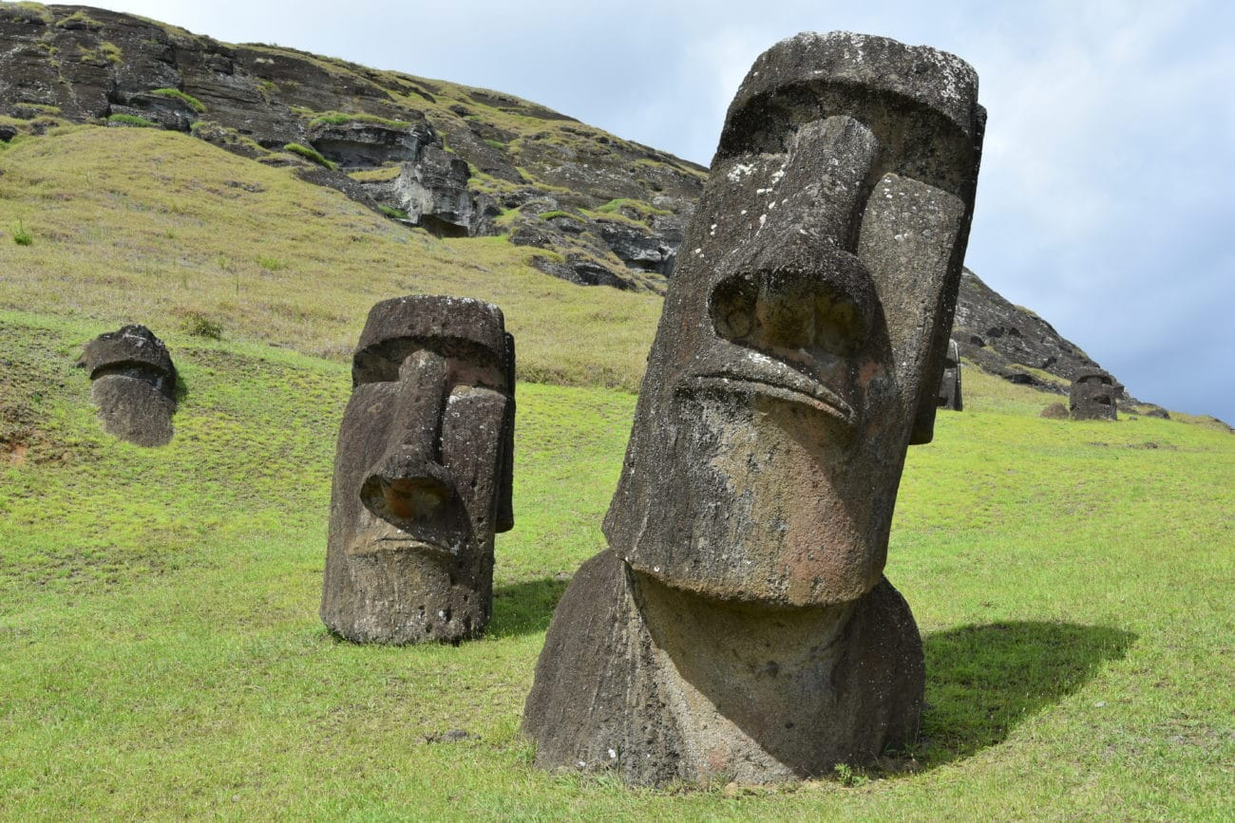
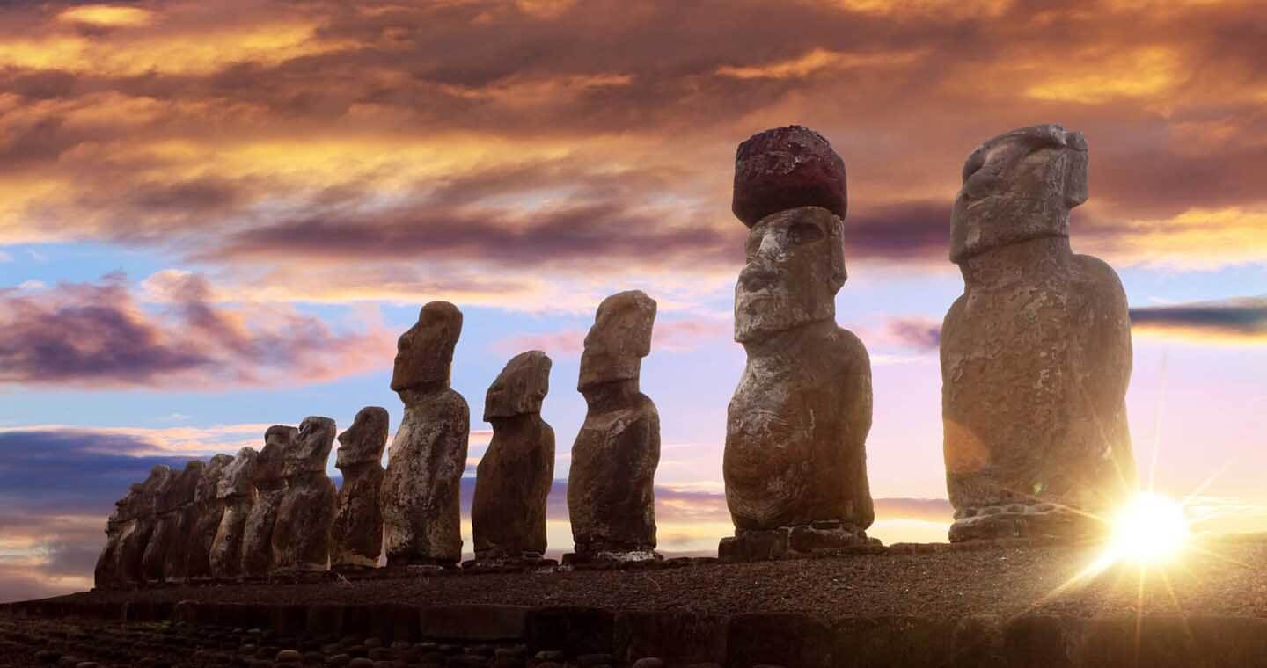
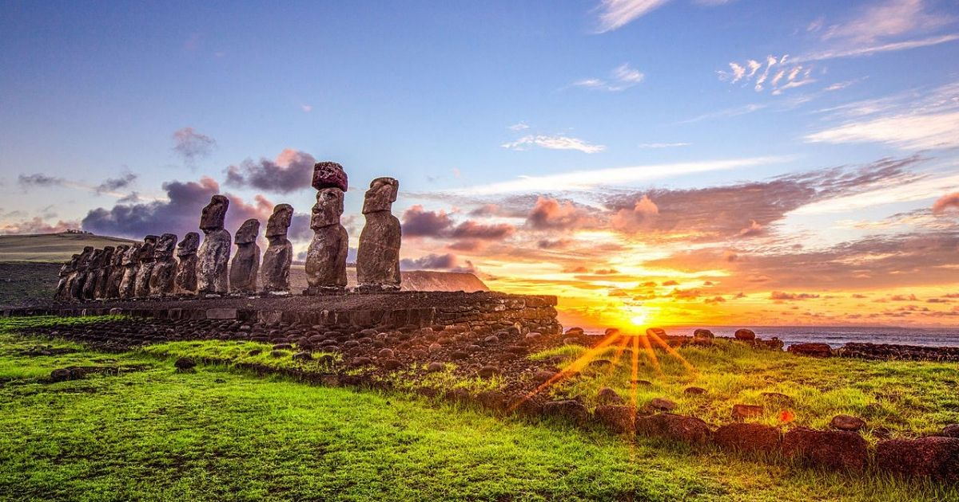
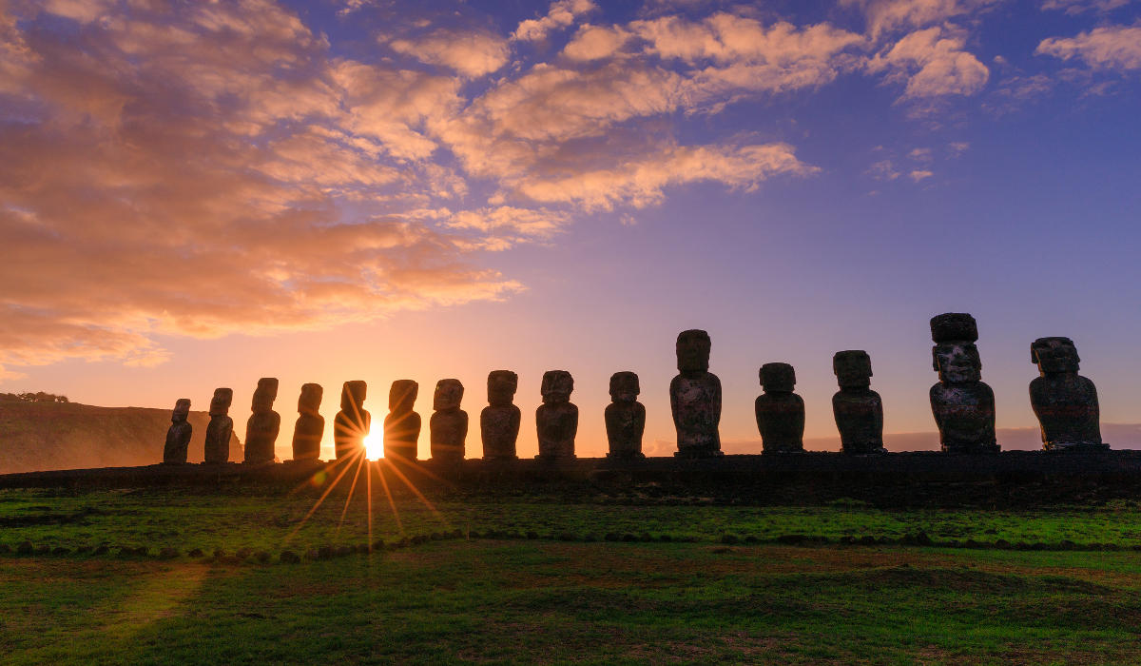
MERCI DE VOTRE ECOUTE !!!!!

